Slide 1
ETUDE DE LA CARACTERISTIQUE
D’UNE RESISTANCE
1) Prévisions expérimentales
Matériel disponible :
- générateur continu de tension variable
- deux multimètres
- une résistance sur support
- fils
Faire le schéma du montage permettant d’étudier l’évolution de l’intensité I du courant dans la résistance selon la tension U appliquée à ses bornes.
Formulez votre hypothèse sur l’allure de la caractéristique de la résistance, c’est-à-dire le de graphique U en fonction de I ?

Slide 2
2) Etude expérimentale de la caractéristique d’une lampe
Réaliser le montage prévu à la partie 1
Faire varier progressivement la tension du générateur de 0 à 6 Volts (augmenter de 0,5 volt à chaque fois) et noter vos mesures (U et I) sous forme de tableau en utilisant le tableur.
Tracer la caractéristique de la résistance (graphique de U en fonction de I).
Imprimer le tableau et le graphique.
I (mA) | U (Volt)

Slide 3
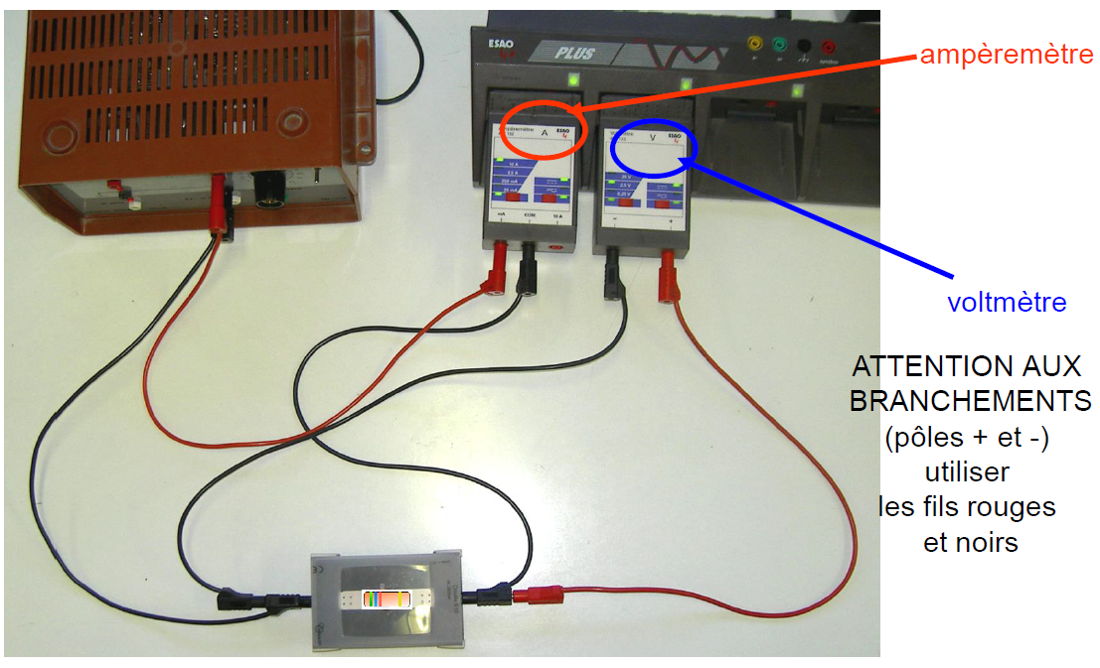
3) Utilisation de l’EXAO
Refaire la même étude que précédemment en utilisant l’EXAO

Slide 4
4) EXPLOITATION DES RESULTATS
allure du graphique obtenu
propriété mathématique correspondante
relation mathématique entre U et I
valeur R (en ohm Ω ) de la résistance
vérification avec le code des couleurs (page suivante)

Slide 5
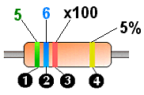
CODE DES COULEURS DES RESISTANCES
 | Couleur | Chiffre Tolérance
Noir |  | 0
Marron |  | 1
Rouge |  | 2
Orange |  | 3
Jaune |  | 4
Vert |  | 5
Bleu |  | 6
Violet |  | 7
Gris |  | 8
Blanc |  | 9

